Slide 1

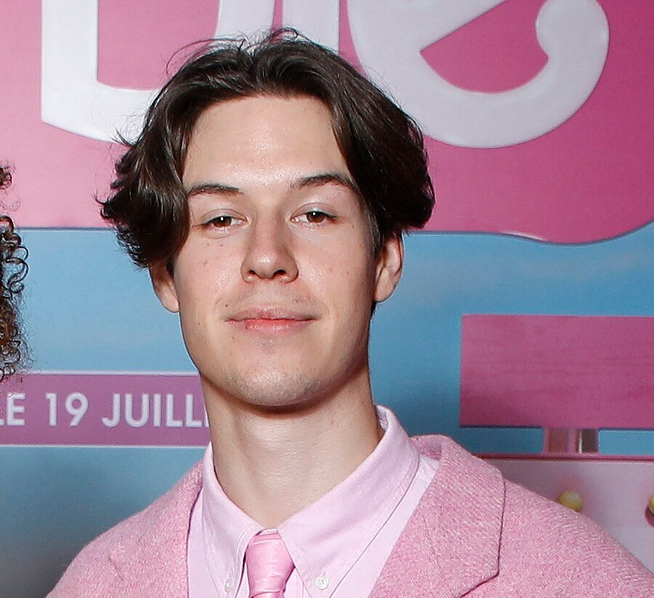
STRATÉGIE DE COMMUNICATION
X
Seb Lafrite
Maylis GAILLARD
Tom BRUAIRE
Paul SENECAL
Jong Hoa CHONG​​

Slide 2

SOMMAIRE
Objectifs S.M.A.R.T.
Stratégie de communication digitale
Prévision de vente

Slide 3
OBJECTIFS S.M.A.R.T.
Augmenter de 20% la vente du nouveau produit sur le site marchand pour le trimestre prochain
Spécifique : création d'un buzz autour du lancement de la nouvelle paire de chaussure
Mesurable : augmentation de 20% du nombre de mentions de la marque
Atteignable : Seb Lafrite compte plus de 3 M de followers sur Instagram
Réaliste : marque reconnue et appréciée par le public
Temporellement défini : trimestre prochain
Développer la notoriété de 15% des 18-35 ans fin du semestre 2
Spécifique : développement de la notoriété de la nouvelle paire de chaussures Lacoste auprès des jeunes
Mesurable : augmentation de 15% des ventes de la nouvelle paire de chaussures auprès des jeunes de 18-35 ans d'ici le 31 décembre 2024.
Atteignable : Seb LaFrite est populaire auprès des jeunes. Il est connu pour son style et son sens de la mode. Peut-être partager par sa compagne Lena Situation (5M followers) sur Instagram
Réaliste : marque innovante et correspond aux tendances actuelles.
Temporellement défini : semestre 2

Slide 4
STRATÉGIE DE COMMUNICATION DIGITALE
Campagne de publicité online
Accroître la visibilité et la notoriété des nouvelles chaussures Lacoste
Création d'un contenu attrayant avec l'influenceur Seb Lafrite sur :
YouTube
TikTok
Générer de l'engagement et les conversations
Encourager les interactions, commentaires, et partages autour de la nouvelle collection.
Instagram
X
#LacosteXSebLafrite
Notes:
YouTube : Les caractéristiques de chaussures, le processus de conception, et de mises en scène avec Seb Lafrite sur sa chaîne YouTube.
TikTok : Challenges courtes, créatives, et virales mettant en avant les moments phares de la collaboration.
Instagram : Créer des stories, et vidéos sur le compte Instagram de Seb Lafrite, suscitant l'urgence et l'attention.
X: Retweeter et partager le contenu créé par les utilisateurs qui montrent leurs nouvelles chaussures afin de créer une sensation de reconnaissance.
#LacosteXSebLafrite : Création d'un Hashtag de Campagne : pour rassembler toutes les conversations et contributions autour de la collaboration.
Encourager les followers de Seb Lafrite à utiliser le hashtag lorsqu'ils partagent leurs photos et expériences avec les chaussures.

Slide 5
STRATÉGIE DE COMMUNICATION DIGITALE
Campagne de publicité online et offline
Campagnes de Lancement :
Envoi d'e-mails
Création d'une campagne publicitaire offline :
Affiches publicitaires
Panneaux publicitaires
Jeux et Concours en Ligne
Analyse des Résultats :
Suivi des KPI
Analyse des Retours

Slide 6
Stratégie de communication
Taux de conversion par click
Objectif de Lacoste :
Convertir 100 000 click en 2 000 ventes.
2 % de taux de conversion.
Taux de croissance
~ 100K utilisateurs abonnés
Taux de croissance de ~1.3%.
Objectif 8M de followers

Slide 7
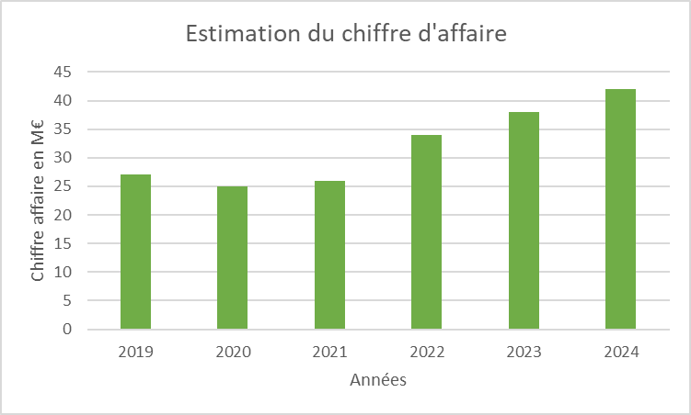
prévision de ventes
M-4 | M-3 | M-2 | M-1 | M | M+1
+ 20% | + 26% | + 30% | +25% | + 40 % | + 50 %

Slide 8
Merci

